Slide 1


초보자를 위한
운동 도우미 E-Health
이지하조

Slide 2


개발 배경
1
E-Health 플랫폼
2
제작에 필요한 언어 및 기술 학습
3
프로젝트 관리
4
목차
기대 효과
5
향후 발전 방향
6
Q & A
7

Slide 3
개발 배경

Slide 4
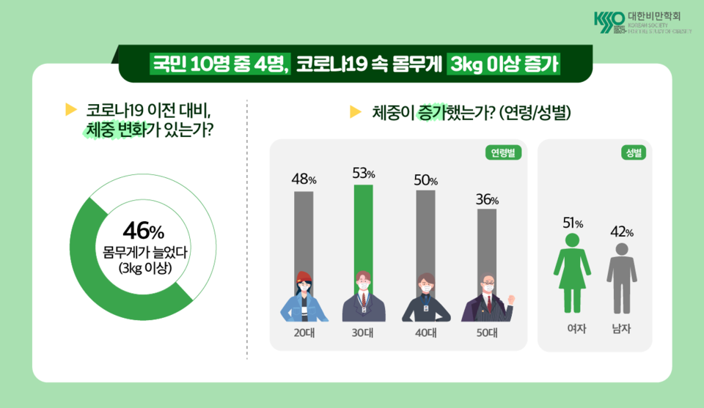
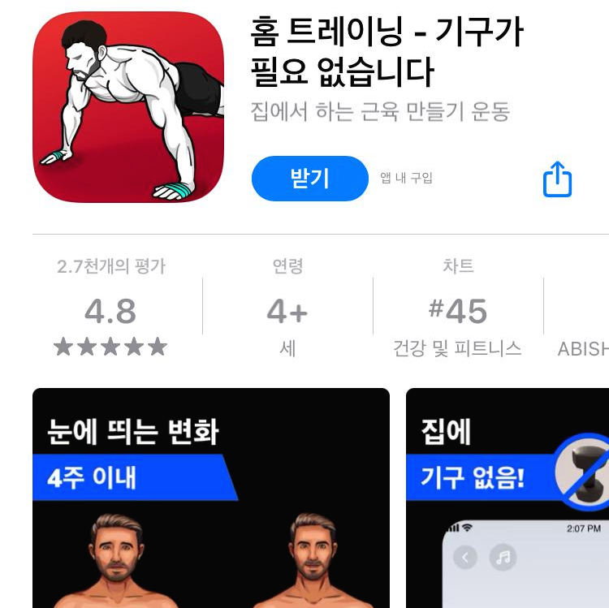
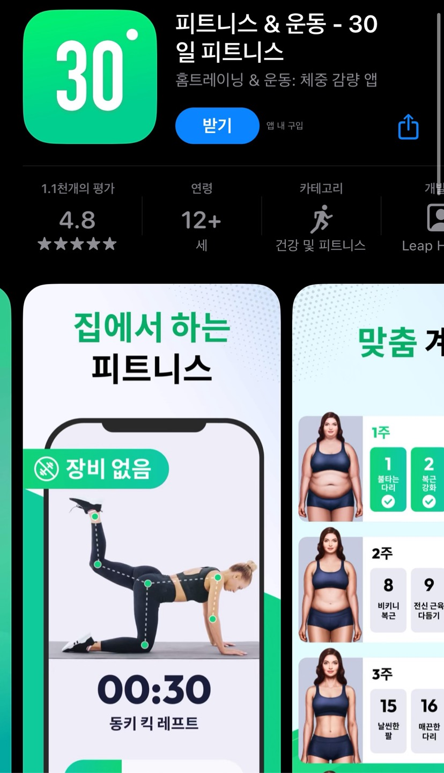

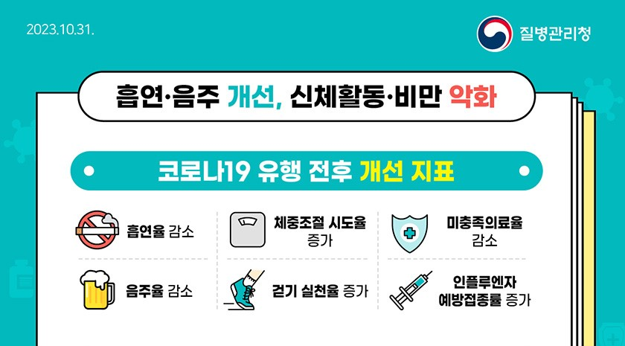
개발 배경 > 시장 분석
사회적 이슈 : COVID-19 ▶ 건강 악화 ▶ 건강에 대한 니즈 ↑
각종 운동 프로그램들이 출시되었으나 웨이트 트레이닝에 관한 프로그램은 보편적이지 않음.

Slide 5
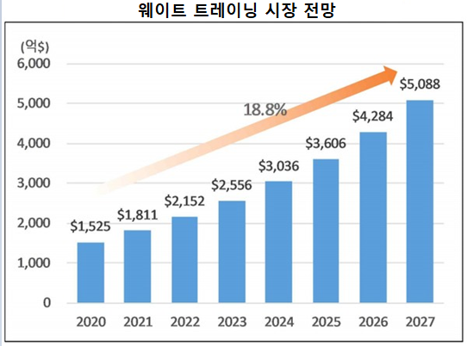

개발 배경 > 시장 분석
부상
COVID-19가 완화됨에 따라 헬스, 웨이트 트레이닝에 관한 관심도 ↑ ▶ 웨이트 초보자 ↑
But 초보자들을 위한 프로그램이 없어 잘못된 자세로 인한 부상 위험도 ↑

Slide 6
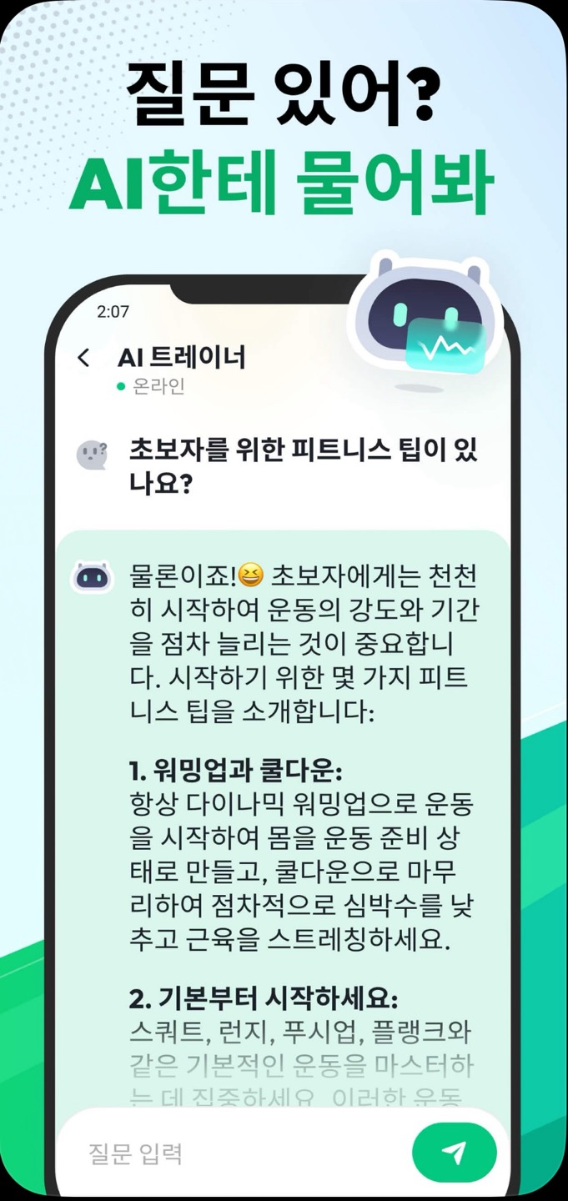
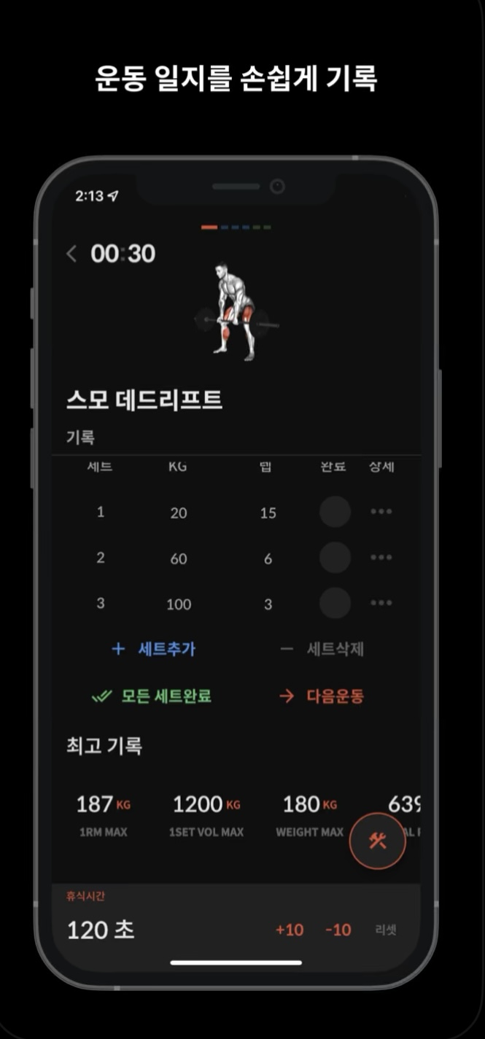
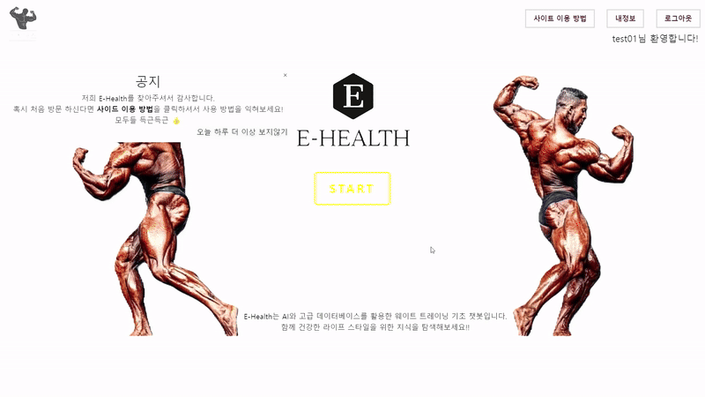
기존 프로그램의 아쉬운 점
E-HEALTH의 진일보한 점
초보자가 글자만으로 운동을 손쉽게 이해하기 힘듦
기존의 프로그램 ▶ AI에 의존한 신뢰성 낮은 정보
정확한 자세를 모르는 상태에서 사용이 힘듦
사진 및 동영상으로 손쉬운 이해 가능
E-Health ▶ 신뢰성 높은 데이터 크롤링 및 DB 활용
운동 상세 정보, 동영상을 통해 정확한 자세 습득 가능

Slide 7
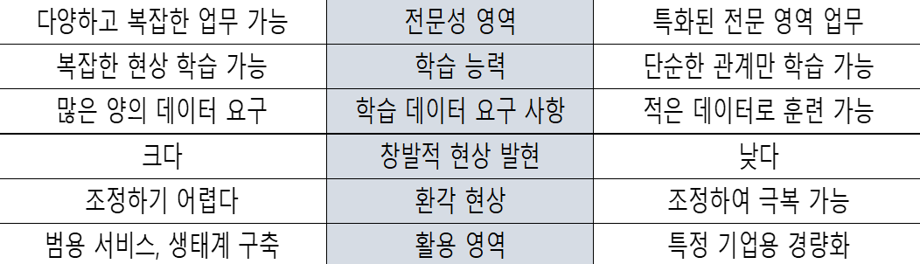
개발 배경 > 최근 기술 동향
Large 범용 LM vs Small 특화 LM
LLM
sLM
VS
Large Language Model
Small Language Model
최근 특정 영역에 특화된 sLM이 급부상함
▼
Chat-bot 서버의 SQL문을 작성하는 부분에 활용하기로 함

Slide 8
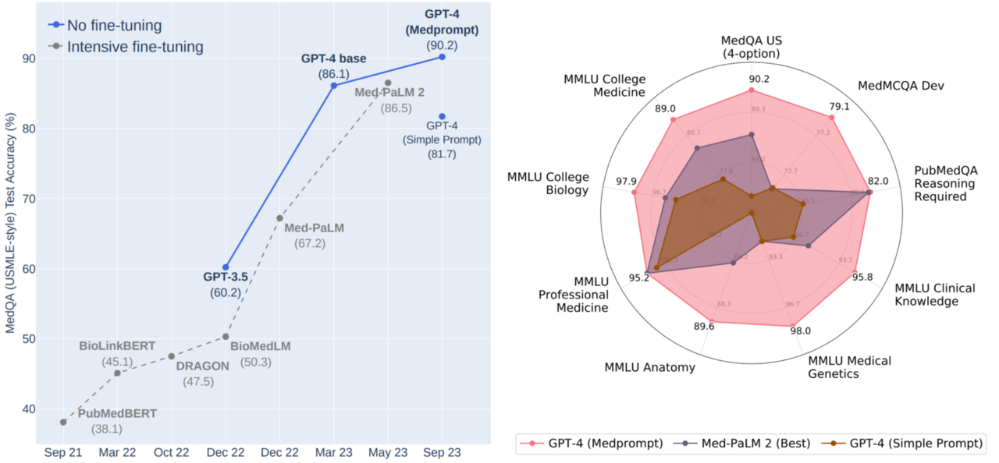
개발 배경 > 최근 기술 동향
 | 프롬프트 엔지니어링 | 파인 튜닝
학습기간 | 필요 없음 | 대개 몇 분 ~ 몇 시간 후 추가작업
비용 | 비교적 적게 듦 | 저장 메모리 확보 등 비용이 많이 듦
필요한 머신러닝 전문성 | 낮음 | 중간
최근 프롬프트 엔지니어링의 위상이 ↑
파인 튜닝 보다 좀 더 간편하지만, 잘 활용한다면 성능 상향의 큰 격차는 없음.
▼
프롬프트 엔지니어링을 통해 OPEN AI의 GPT를 sLM화 하여 사용

Slide 9
E-Health 플랫폼

Slide 10
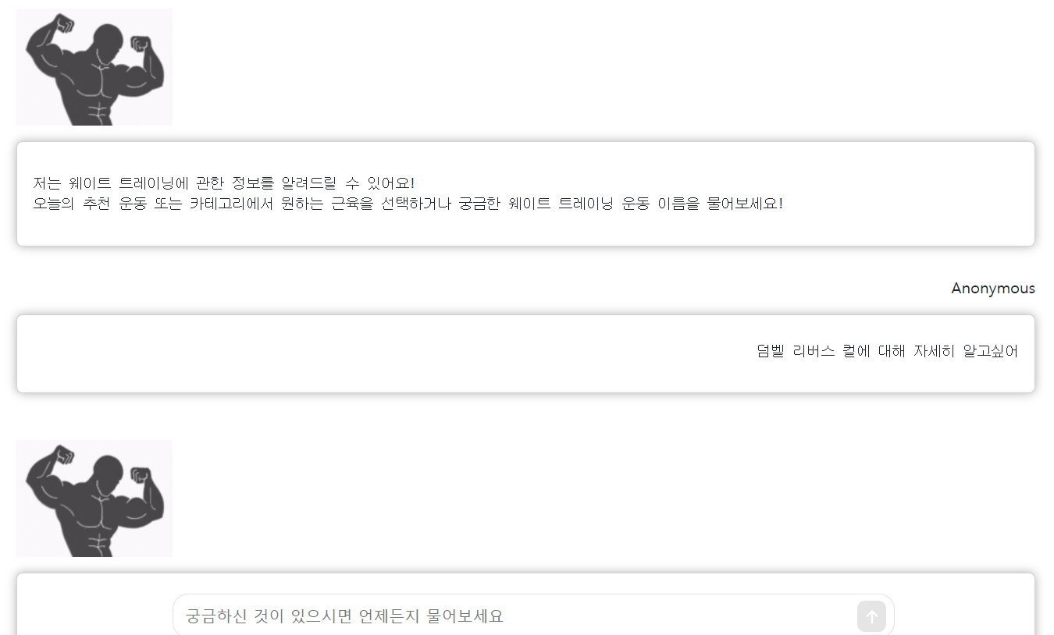



E-Health 플랫폼 > E-Health 개요
* 아래 설명 참조
Chat-bot 서버
운동 외 태그
운동 태그
고객
small Language Model
E-Health
E-Health 플랫폼은 웨이트 트레이닝 전용 Chat-bot
* 질문 ▶ sLM ▶ SQL문 ▶ 쿼리 결과 ▶ 문장화 ▶ 답변
예상 질문
운동 DB

Slide 11

E-Health 플랫폼 > 페이지 소개
E-Health 플랫폼 처음 페이지

Slide 12
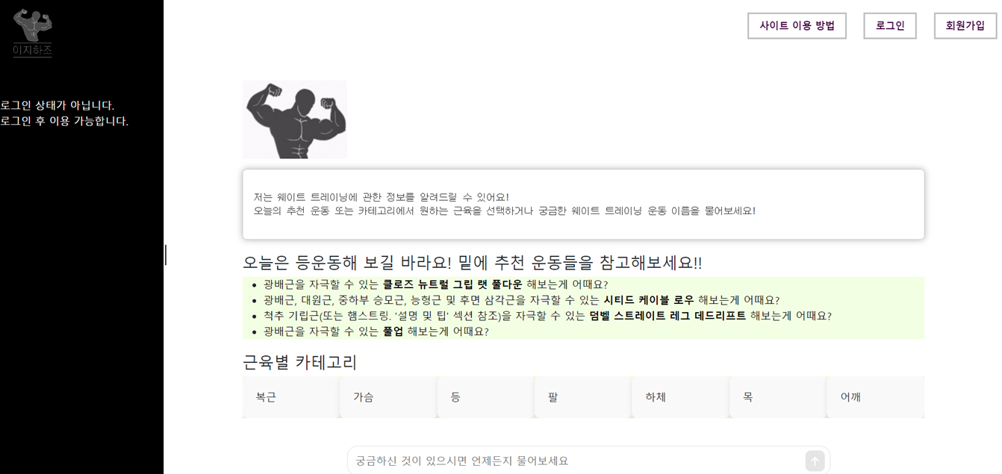
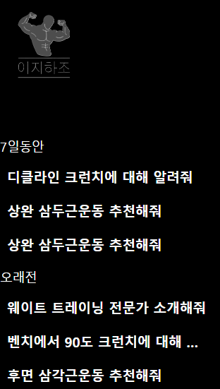
E-Health 플랫폼 > 페이지 소개
로그인 전
로그인 후
E-Health 플랫폼 메인 페이지

Slide 13

E-Health 플랫폼 > 스케치 다이어그램
E-Health 플랫폼
Chat-bot 채팅 모듈
Chat-bot 채팅 모듈
Chat-bot 서버
Rest 방식의 API 지원
HTML5 기반 UI
실시간 모니터링 가능
Chat-bot 서버
운동태그
채팅 클라이언트
운동 DB
Chat-bot 서버
채팅 모니터링
운동 외 태그
운동 태그 => 운동 DB 참조
운동 외 태그 => 예상 질문 참조

Slide 14




E-Health 플랫폼 > 운동 DB 구축
Python의 Selenium을 이용한 운동 데이터 수집

Slide 15


E-Health 플랫폼 > 운동 DB 구축
데이터 클린징 작업을 통해 데이터 정확성 ↑

Slide 16
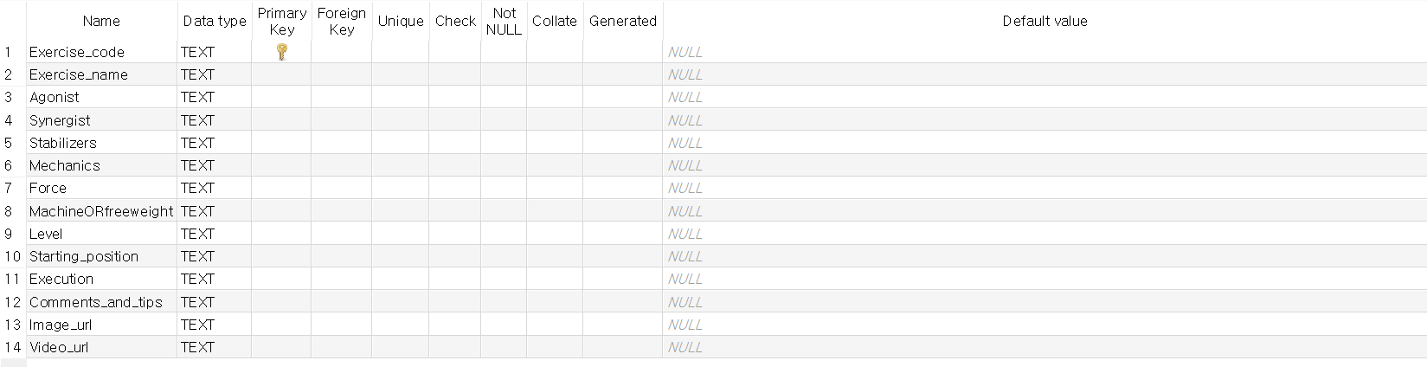
E-Health 플랫폼 > 운동 DB 구축
14개의 컬럼

Slide 17

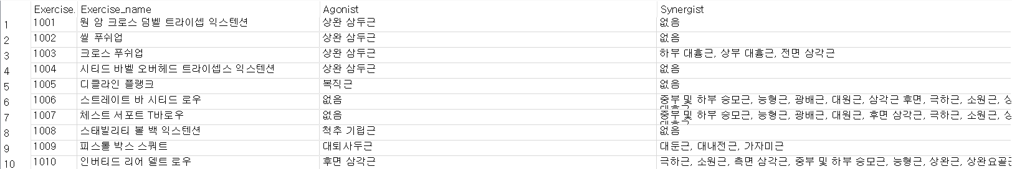
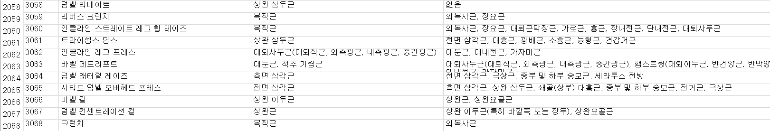
E-Health 플랫폼 > 운동 DB 구축
. . . . . .

Slide 18

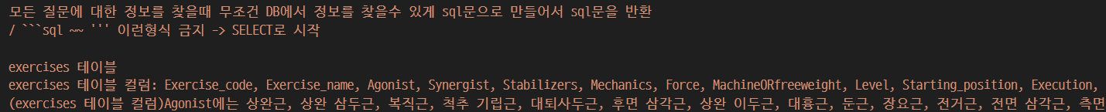
E-Health 플랫폼 > Chat-bot 서버의 핵심
프롬프트 엔지니어링을 통한 GPT의 역할 -> SQL Coder(sLM화)

Slide 19
E-Health 플랫폼 > Chat-bot 기능
질문
Tag 체크
운동 외 태그
Tag 체크
운동 태그
완전 예외 태그
예상 질문 태그
운동 DB
예상 질문
사용자의 질문은 크게 운동 태그 / 운동 외 태그로 구별됨.

Slide 20
Chat-bot 기능 – 운동 태그
가슴 운동 알려줘
...
행잉 스트레이트 레그 힙 레이즈에 대해서 알려줘
운동 DB
…
운동 태그
초보자용 가슴운동 추천해줘
웨이트 운동 콘텐츠 매핑

Slide 21
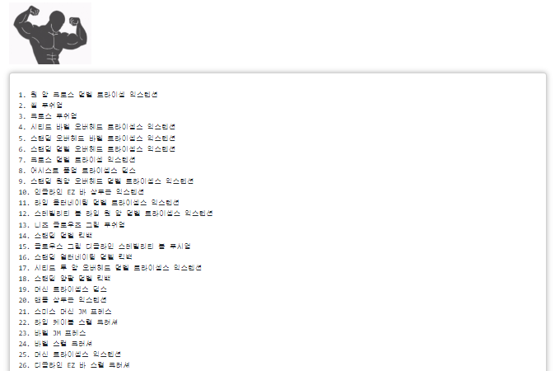
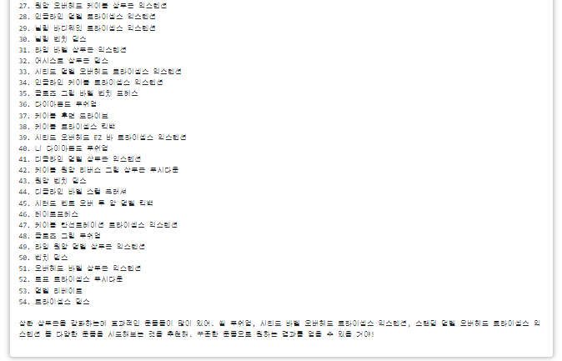
Chat-bot 기능 – 운동 태그
질문(상완 삼두근에 대해 알려줘)에 대한 답변
sLM 활용 ▶ 상완 삼두근에 대해 알려줘
▼
SELECT Exercise_name FROM exercises
WHERE Agonist like '%상완 삼두근%'

Slide 22
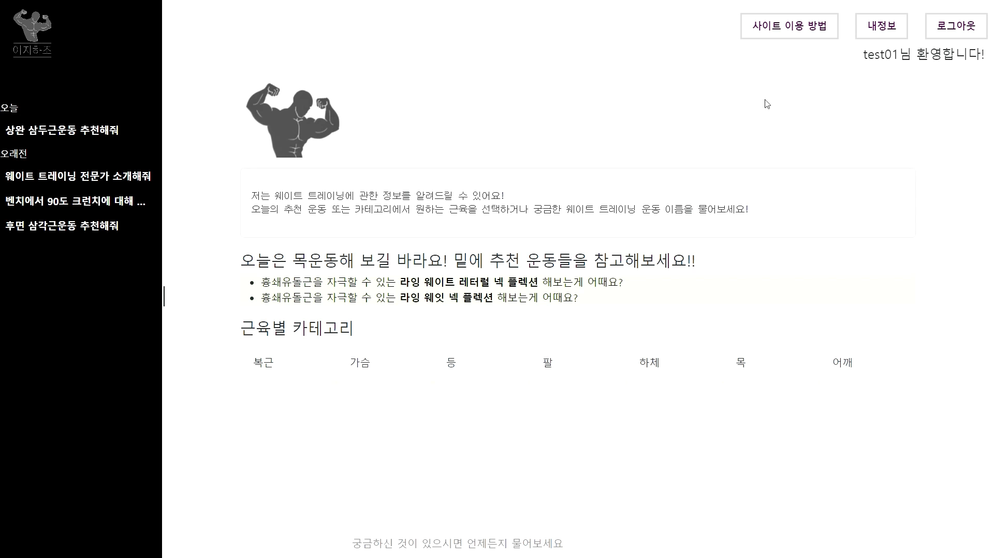
Chat-bot 기능 – 운동 태그

Slide 23
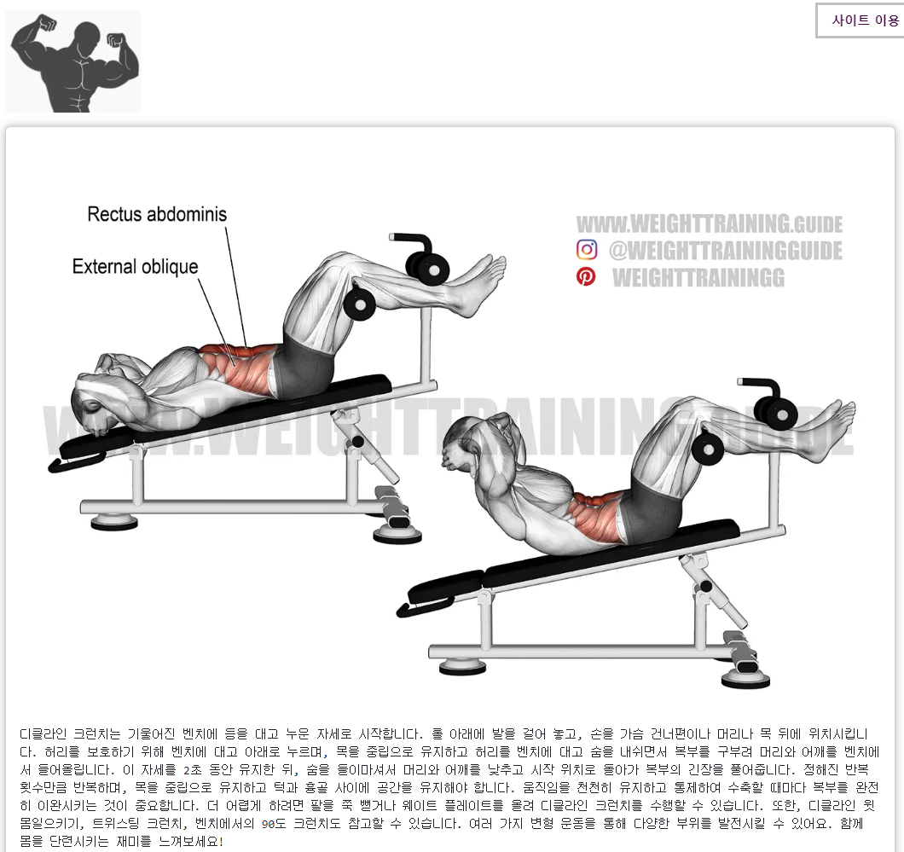
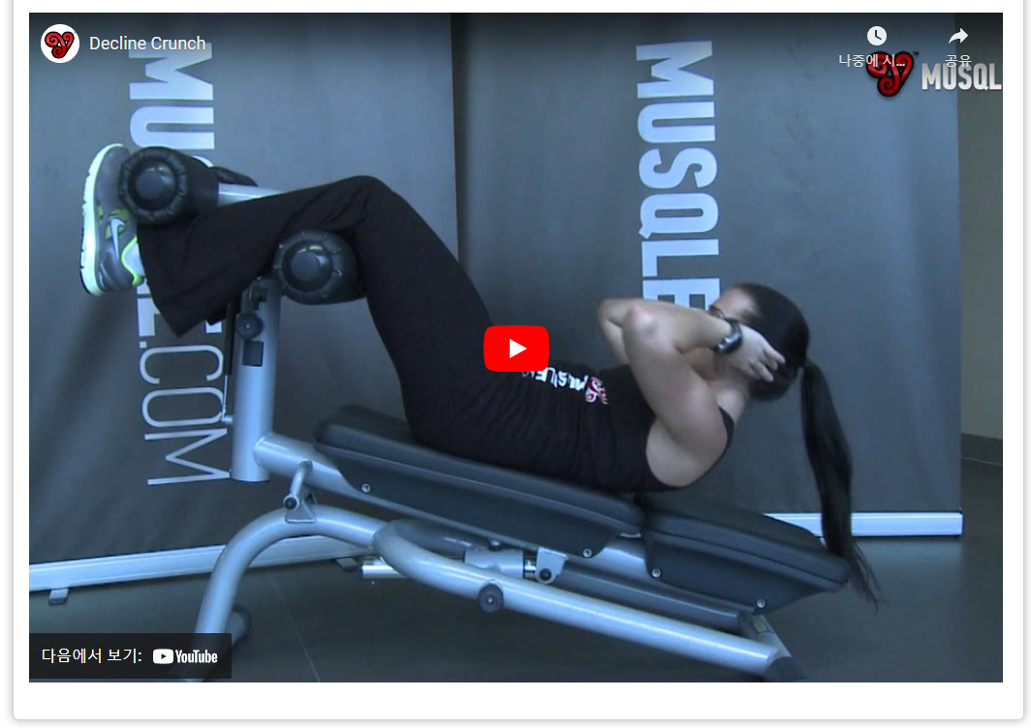
Chat-bot 기능 – 운동 태그
sLM 활용 ▶ 디클라인 크런치에 대해 알려줘
▼
SELECT Exercise_name, Starting_position,
Execution, Comments_and_tips, Image_url, Video
_url
FROM exercises
WHERE Exercise_name LIKE '%디클라인 크런치%';
질문(디클라인 크런치에 대해 알려줘)에 대한 답변

Slide 24
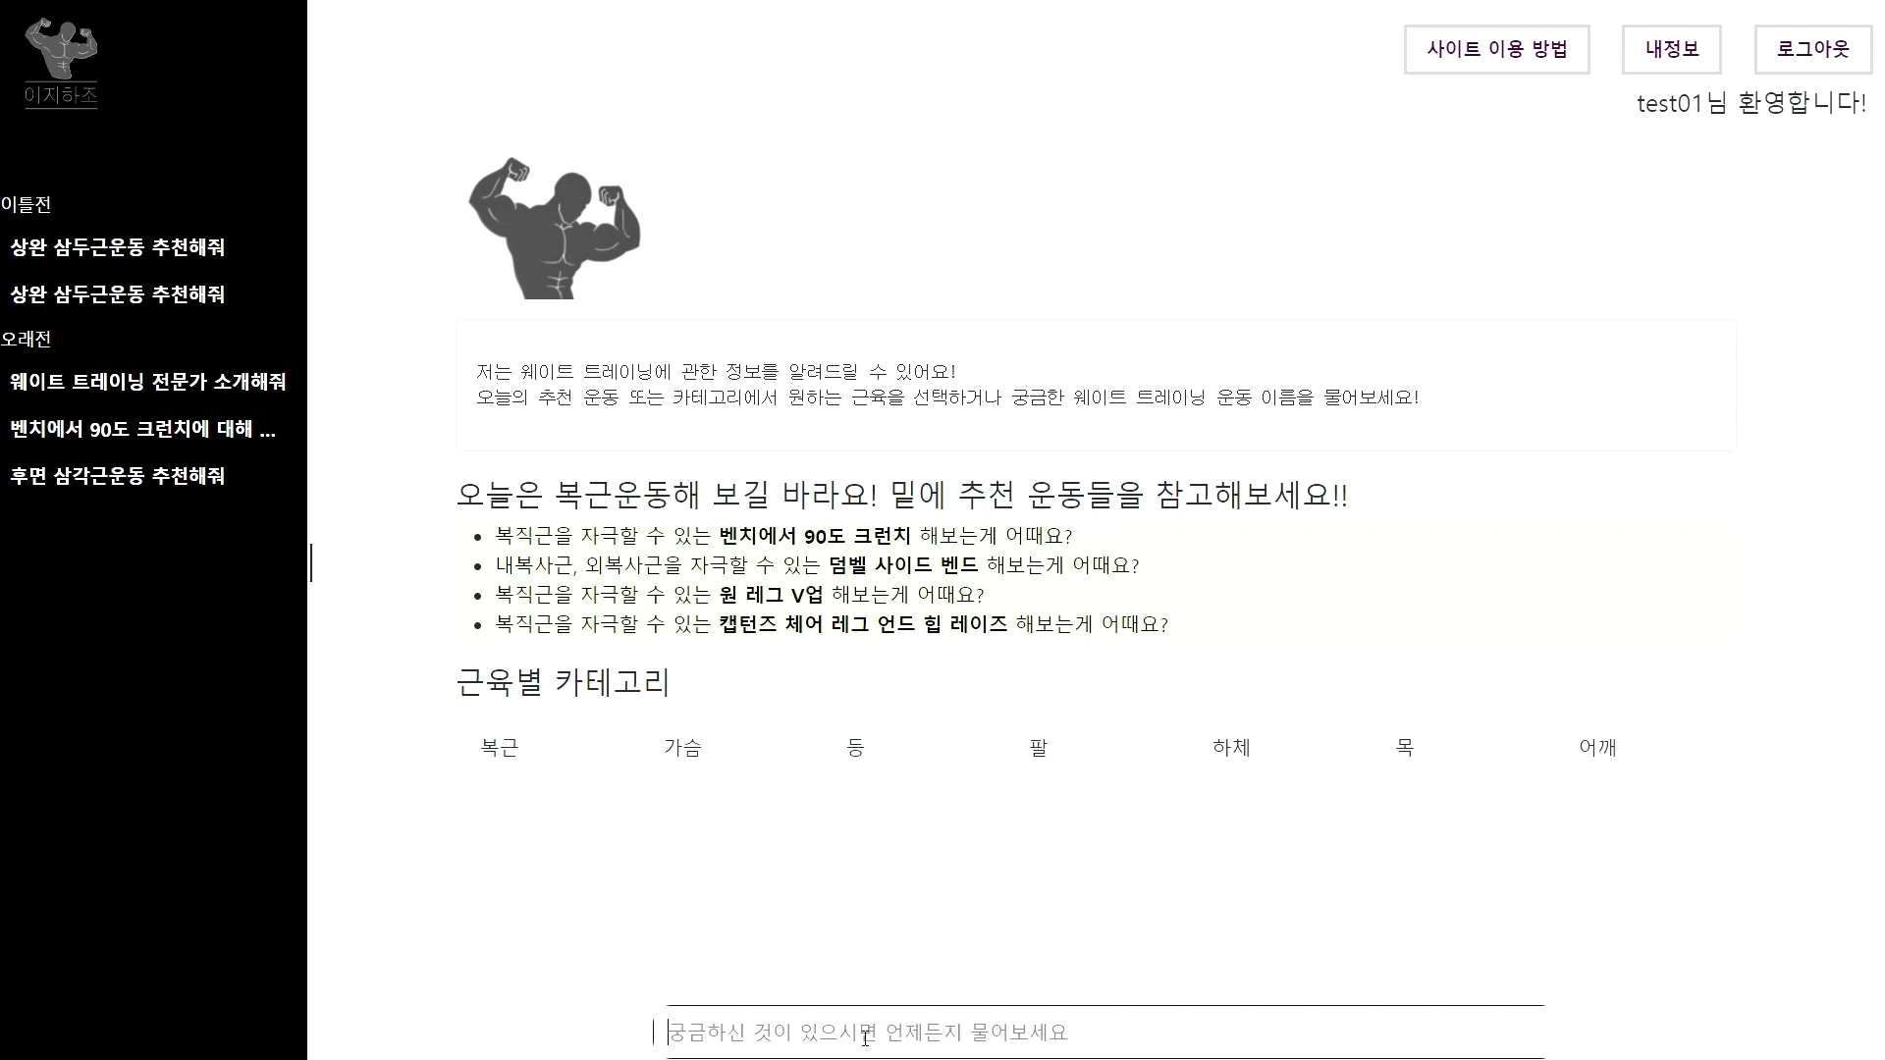
Chat-bot 기능 – 운동 태그

Slide 25
Chat-bot 기능 – 운동 외 태그
웨이트 트레이닝 전문가가 누구야?
...
근력 훈련의 중요성은 무엇인가요?
…
예상 질문
다양한 연령대에게 적합한 운동 방법은 무엇인가요?
운동 외 태그
예상 질문 콘텐츠 매핑

Slide 26
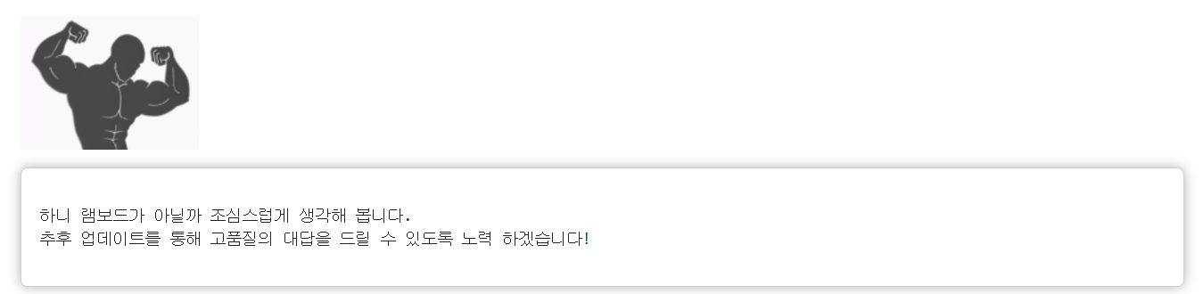
Chat-bot 기능 – 운동 외 태그
질문 ▶ 예상 질문 👌

Slide 27
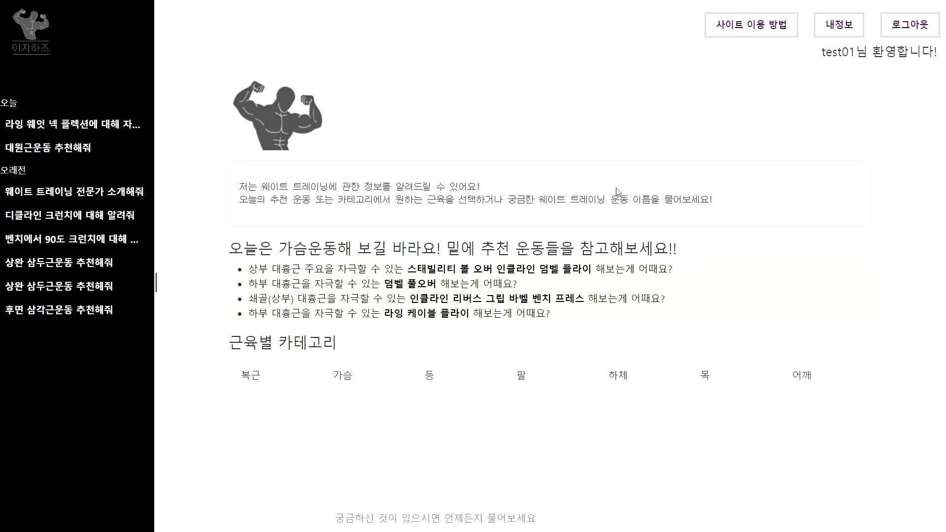
Chat-bot 기능 – 운동 외 태그
질문 ▶ 예상 질문 👌

Slide 28
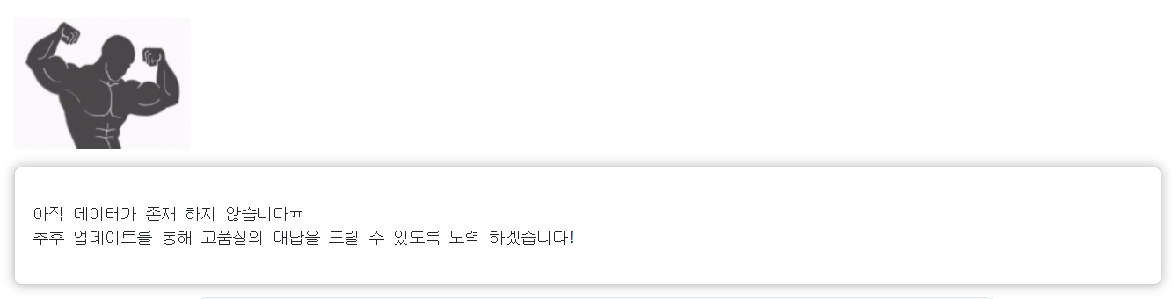
Chat-bot 기능 – 운동 외 태그
질문 ▶ 예상 질문 ❌

Slide 29
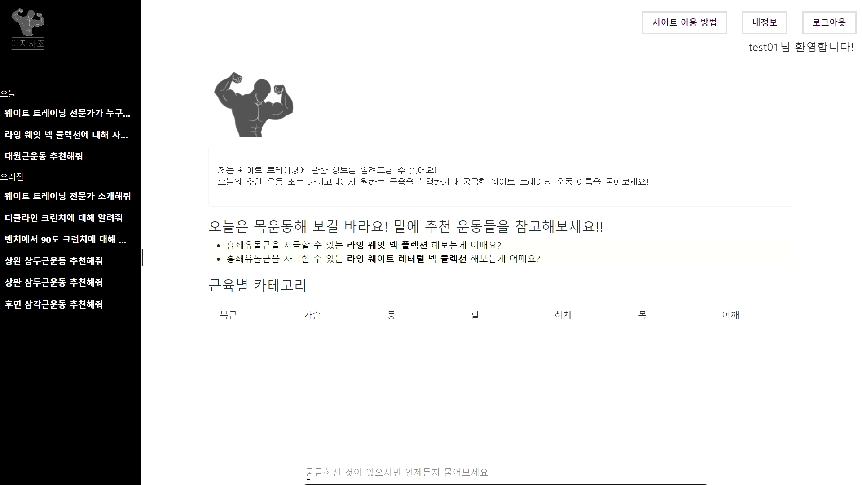
Chat-bot 기능 – 운동 외 태그
질문 ▶ 예상 질문 ❌

Slide 30
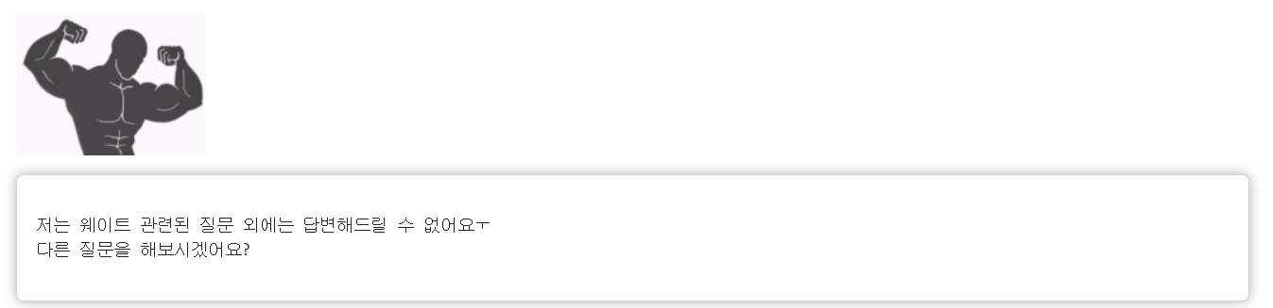
Chat-bot 기능 – 운동 외 태그
질문 ▶ 웨이트 관련 질문 ❌

Slide 31
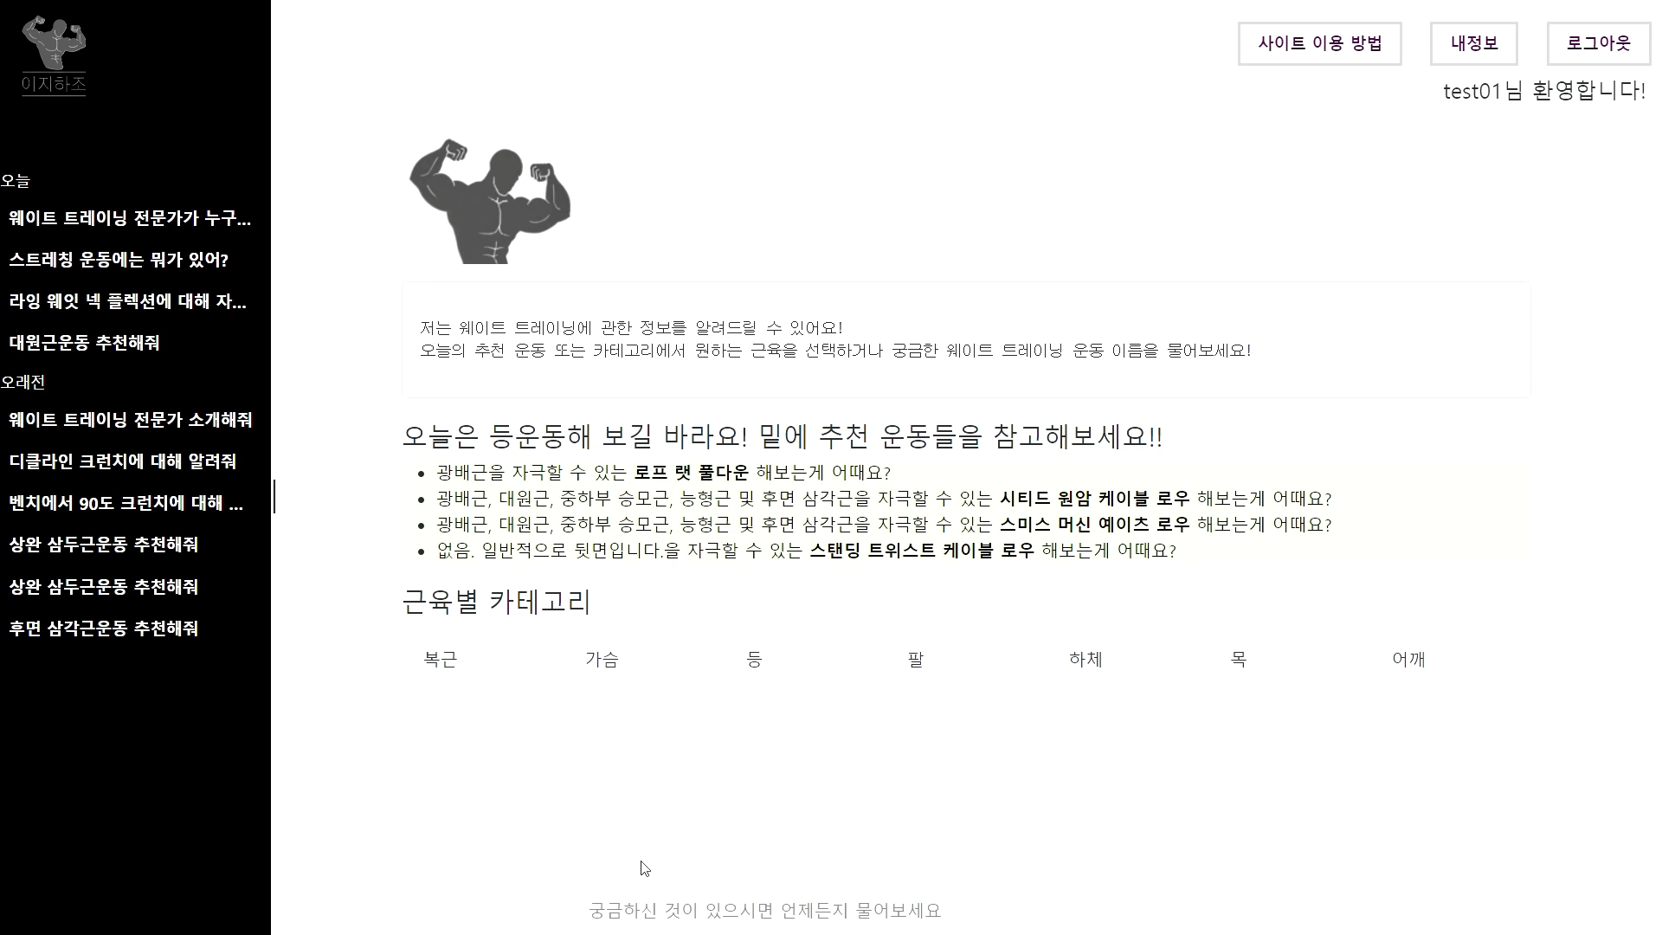
Chat-bot 기능 – 운동 외 태그
질문 ▶ 웨이트 관련 질문 ❌

Slide 32



E-Health 플랫폼 > 채팅 모니터링
실시간 모니터링으로 답변 도출 과정 확인 및 오류를 잡아낼 수 있음.

Slide 33
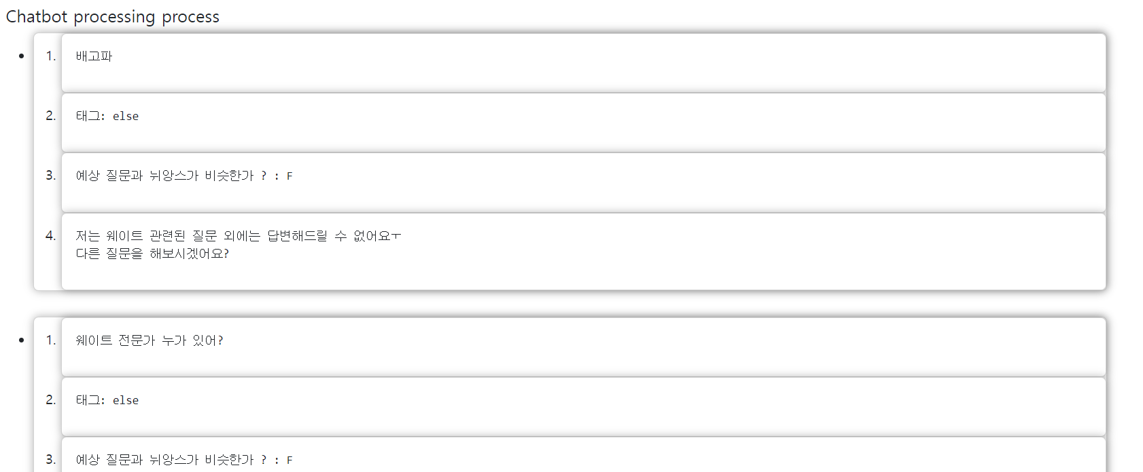
채팅 모니터링 > 답변 도출 과정
답변 도출 과정을 통해 정상/비정상 작동임을 확인 가능

Slide 34
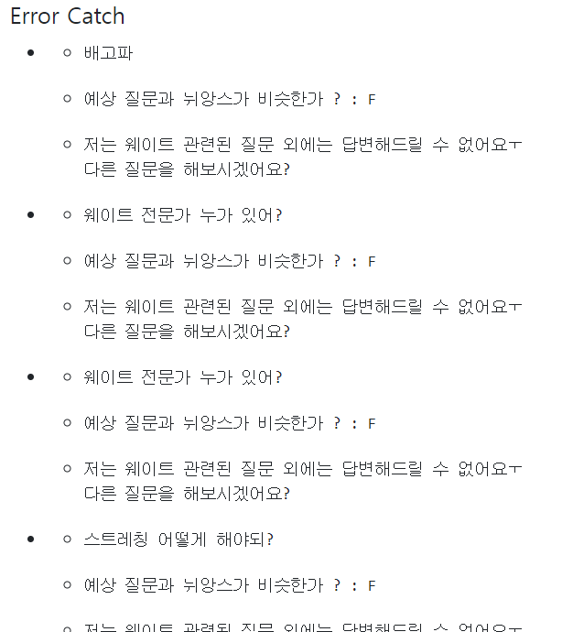
채팅 모니터링 > 오류 확인
오류 확인을 통한 더욱 빠른 업데이트 제공

Slide 35
제작에 필요한 언어 및 기술 학습

Slide 36








제작에 필요한 언어 및 기술 학습

Slide 37
프로젝트 관리

Slide 38
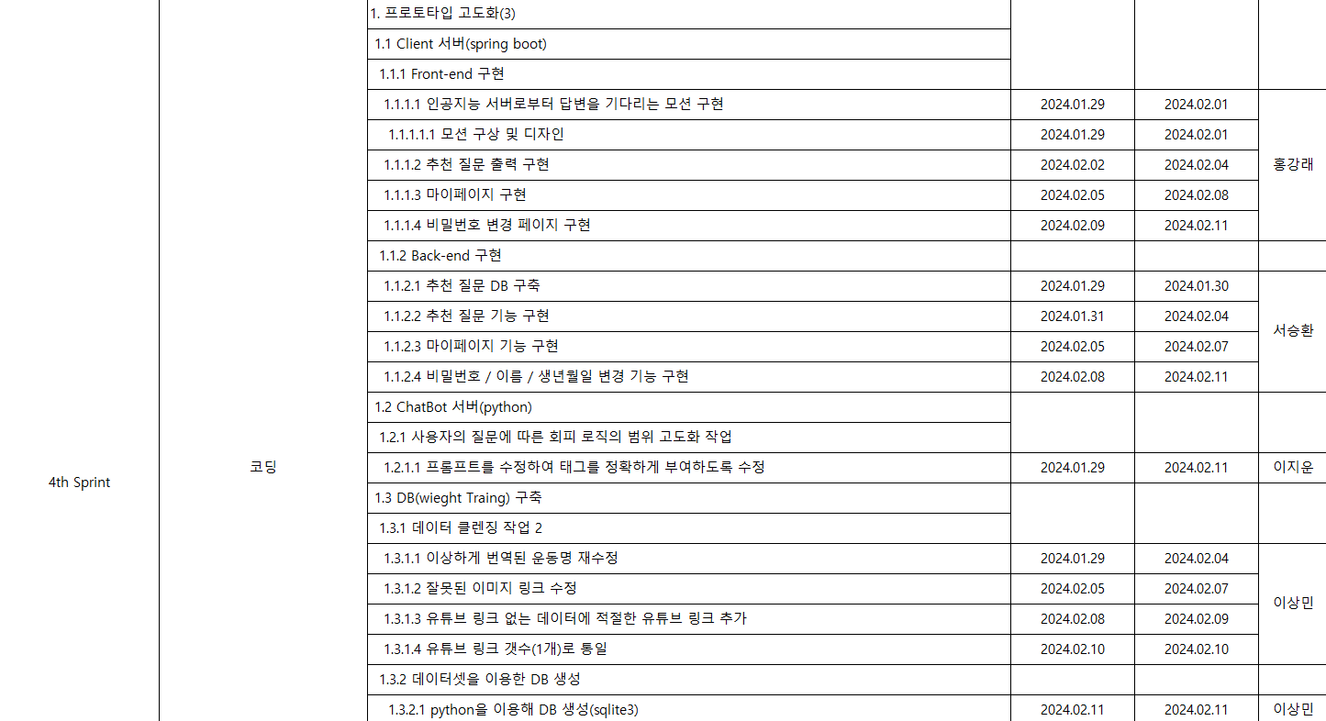
프로젝트 관리 > 진척 관리
각 단계별 업무 세분화 및 WBS 작성

Slide 39
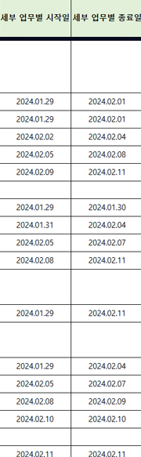
프로젝트 관리 > 진척 관리
세부 업무 기간을 지정 ▶계획에 차질 없이 진행 가능
책임자를 지정 ▶팀원 모두 분담하여 개발 가능

Slide 40
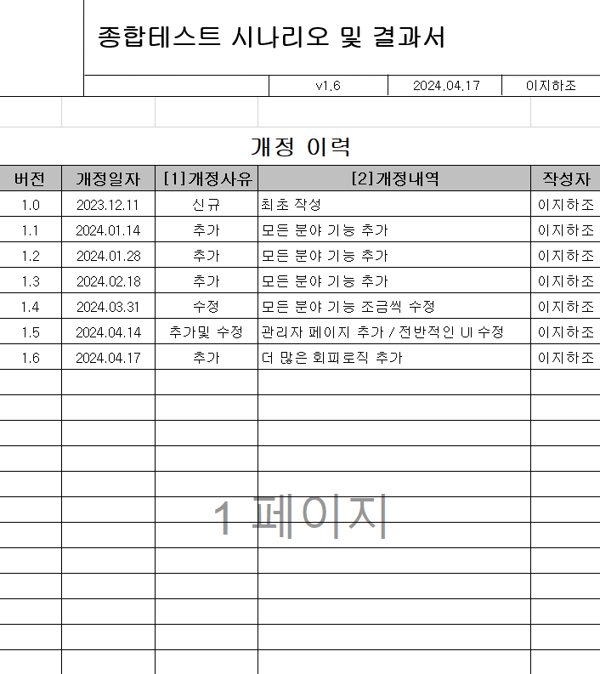
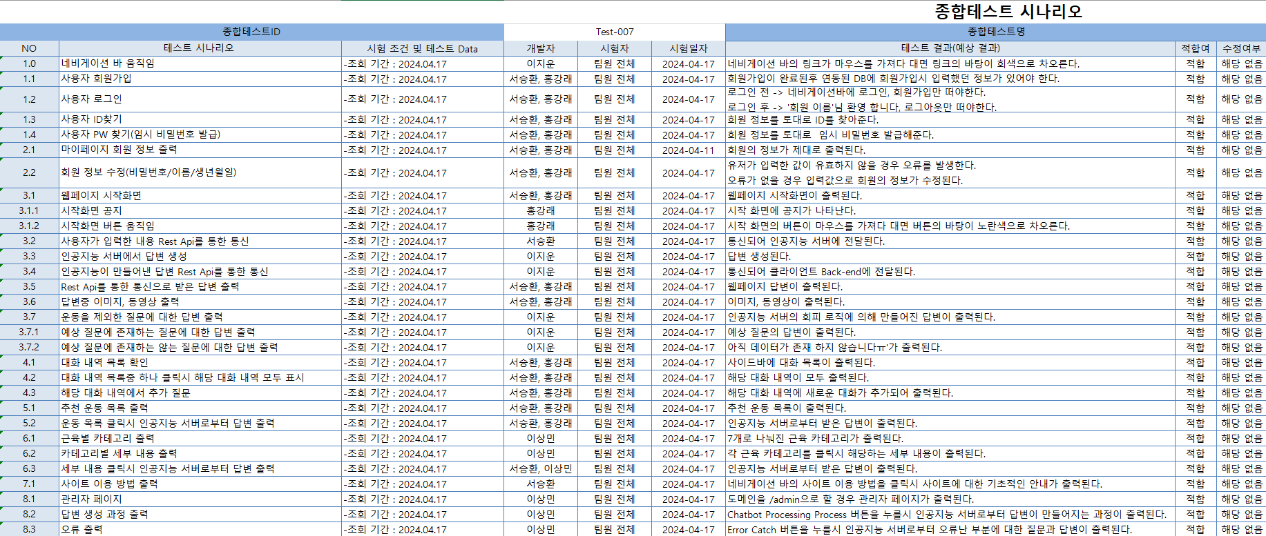
프로젝트 관리 > 품질 관리
종합 테스트 시나리오서를 통해 프로젝트에 대한 품질 관리함

Slide 41
기대효과

Slide 42
기대 효과
정확한 정보를 이용한 양질의 서비스 제공
초보자 뿐 아니라 중, 고급자도 활용 가능
실시간 모니터링으로 사용자의 오류 최소화

Slide 43
향후 발전 방향

Slide 44
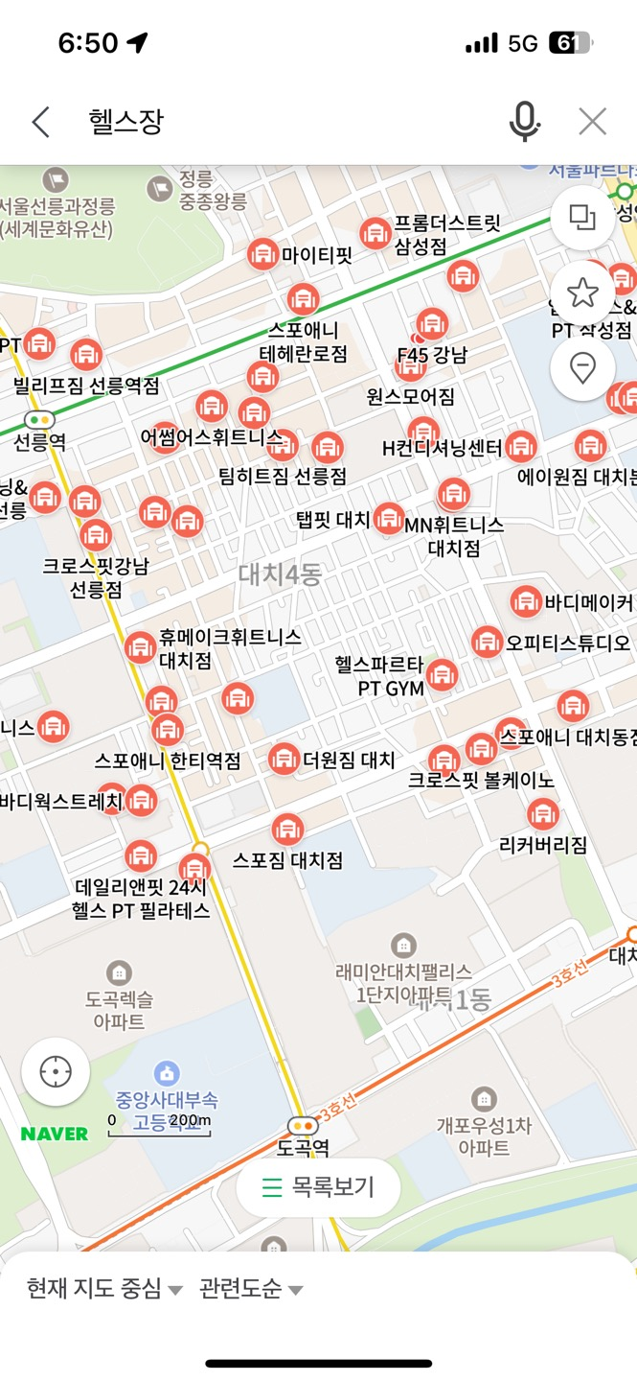
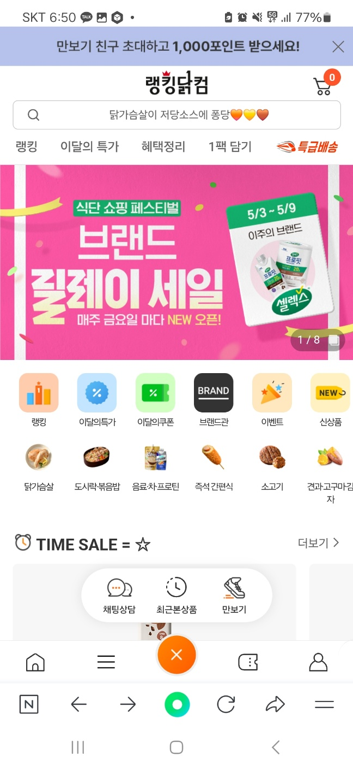
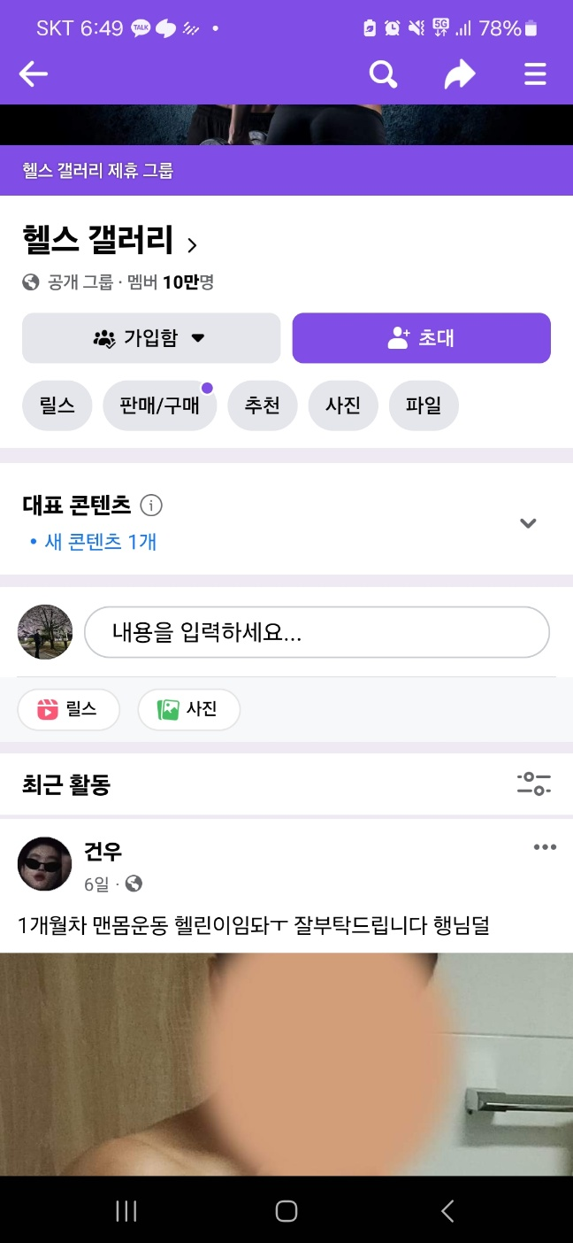
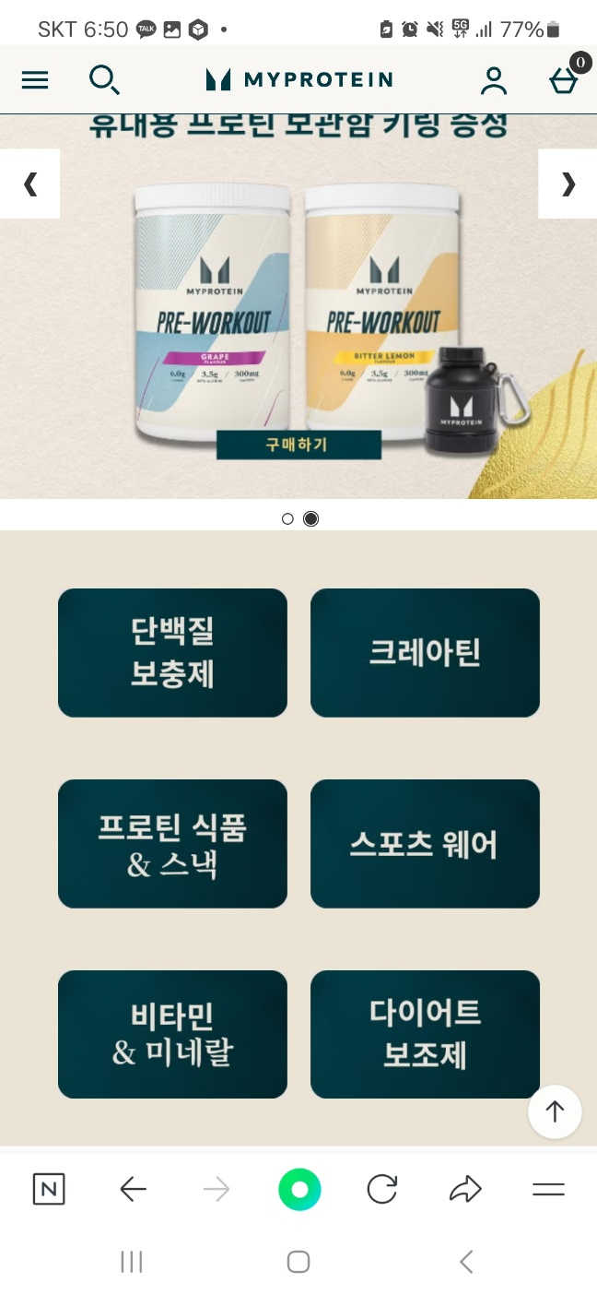
향후 발전 방향
프로틴, 닭가슴살 등 식단 프로그램과 연동
위치 연동 서비스를 통해 헬스장 정보 공유
커뮤니티나 채팅방을 통한 화합의 장 마련

Slide 45
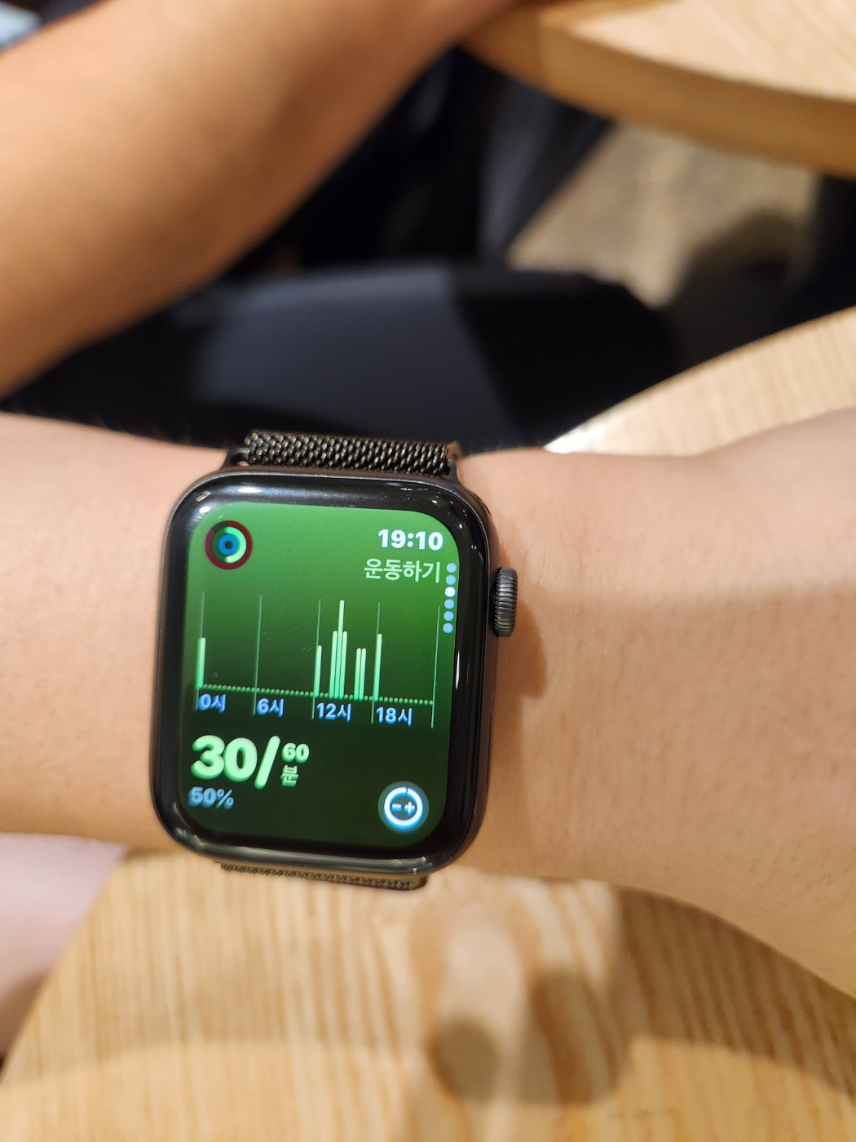


향후 발전 방향
사람도 프로그램에 참여(인간 봇)
앱으로 출시
웨어러블 기기 연동

Slide 46
Q & A

Slide 47

Q & A

